Slide 1
Rapport n°4
Demande d'adhésion
Comité syndical du SMEGREG
Réunion du 20 novembre 2024

Slide 2
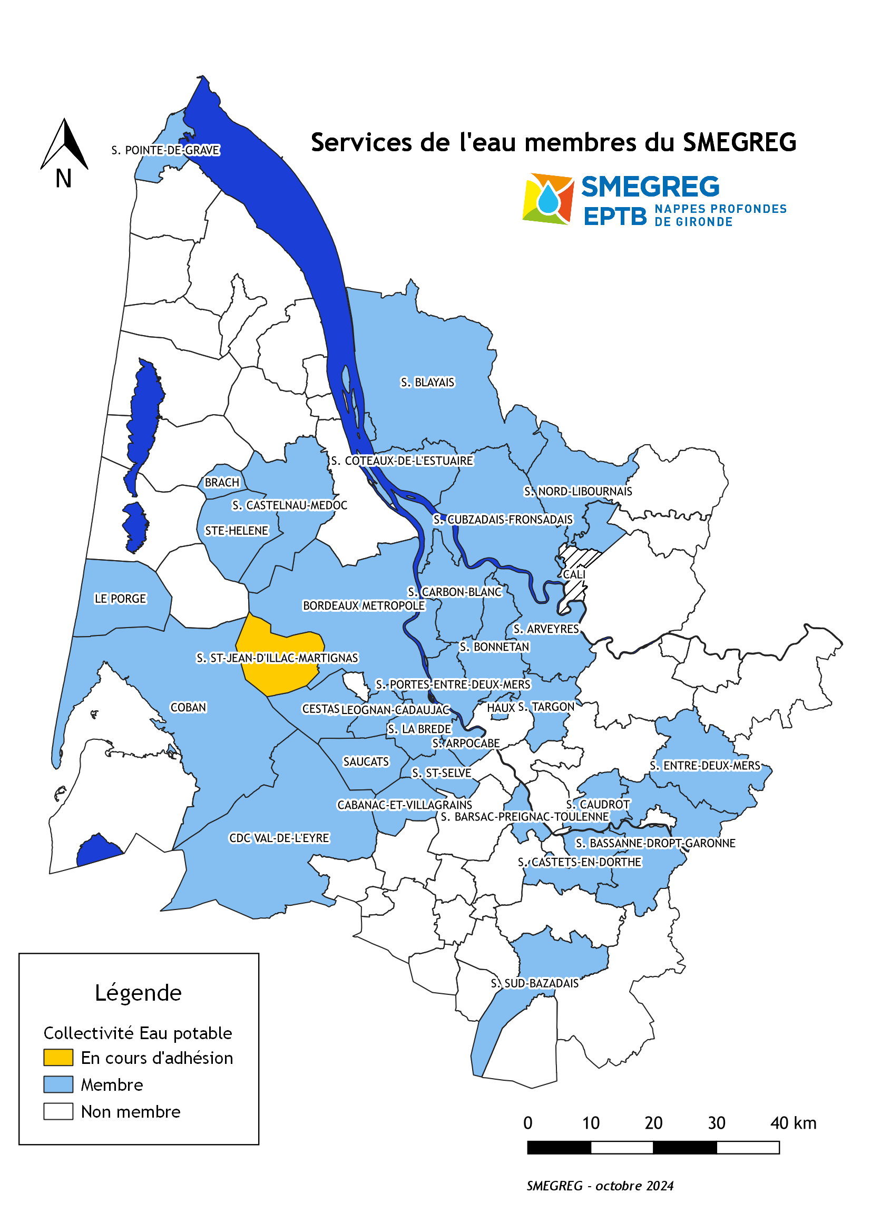
Demande d'adhésion
Candidature du SIAEA de Saint-Jean d'Illac - Martignas
SIAEA de Saint Jean d'Illac – Matignas
Délibération du 19 juin 2024

Slide 3
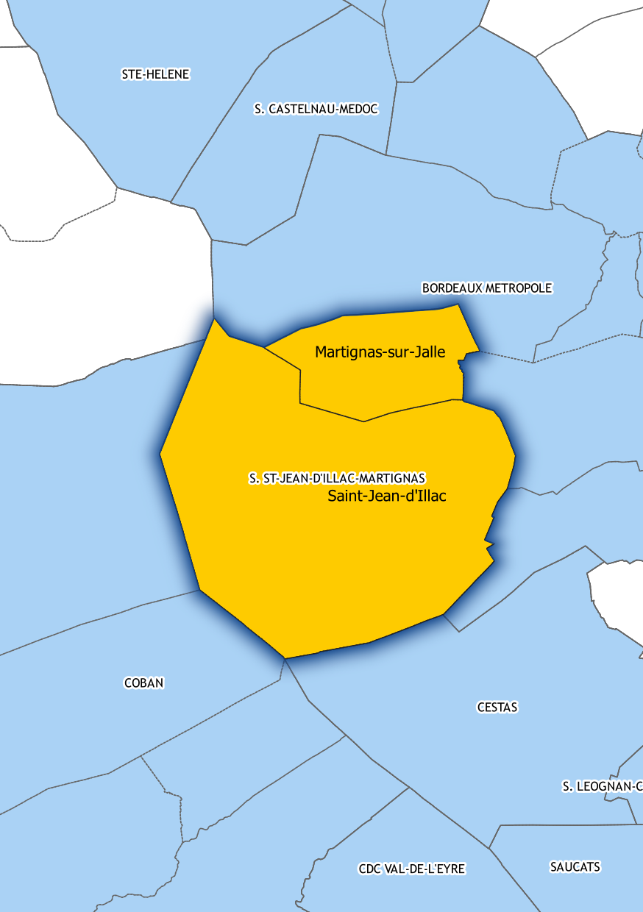
Demande d'adhésion
Candidature du SIEA de Saint-Jean d'Illac - Martignas
Consultation des communes en cours
nombre de communes : 2
nombre d'habitants (2023) : 17 143 hab.
nombre d'abonnés (2022) : 7 381 ab.
volume prélevé en 2023 : 1 030 733 m³
origine de l'eau :
Eocène centre déficitaire
7 forages
Rendement 2023 : 86,6 %
ILP 2023 : 2,49 m³/j/km
Classement SAGE NP : ILP Faible
Contribution théorique si membre en 2024 : # 6 400 €

Slide 4
Demande d'adhésion
Candidature du SIAEA de Saint Jean d'Illac - Martignas
Avec cette adhésion, les services d'eau potable membres du SMEGREG représenteront :
  78 % de la population départementale
  78 % des volumes prélevés en Gironde pour l'eau potable (100 M m³/an en 2022)
  402 communes (sur 537)

